Slide 1
PROBLEMA EXPERIMENTAL
Cuando un cuerpo con determinada extensión (no puntual) se lanza cerca de la superficie terrestre, los puntos de este en general siguen trayectorias complicadas, el único punto que describe una parábola es denominado centro de masa. Cuando se analiza el movimiento traslacional del cuerpo, se considera que toda la masa del cuerpo se encuentra concentrada en su centro de masa. Además, cuando la densidad del cuerpo es uniforme, el centro de masa coincide con el centro geométrico del mismo. Así, para analizar el movimiento de un cuerpo es importante conocer su centro de masa.
El propósito de éste problema es determinar el centro de masa de la figura suministrada. Se suministran los siguientes materiales
Materiales:
Figura plana en madera
Aguja.
Regla graduada en mm.
Plomada.

Slide 2
Rúbrica
Si para hallar el centro masa utiliza:
Método de apoyo de la figura del alfiler hasta que quede en equilibrio (ensayo y error) + justificación correcta. Máximo 1000 puntos.
Método geométrico: halla centro geométrico de los dos triángulos y el cuadrado y luego el de la figura completa máximo puntos (Éste método es poco preciso, pues se necesita conocer la masa de las partes, las cuales se desconocen). Máximo 500 puntos.
Método de suspender la figura de diferentes puntos, traza líneas paralelas a la cuerda de la plomada y encuentra el punto de intersección de las mismas + justificación correcta. Máximo: 1500 puntos.

Slide 3
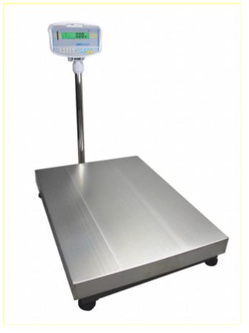
PREGUNTA PARA EL PUBLICO
Se tiene un kilogramo de plumas y un cubo de plomo de masa 1kg. Si ambos se pesan en la balanza mostrada:
La balanza marca más cuando se coloca el plomo.
La lectura de la balanza es igual cuando se coloca el plomo que cuando se colocan las plumas

Slide 4
